Slide 1


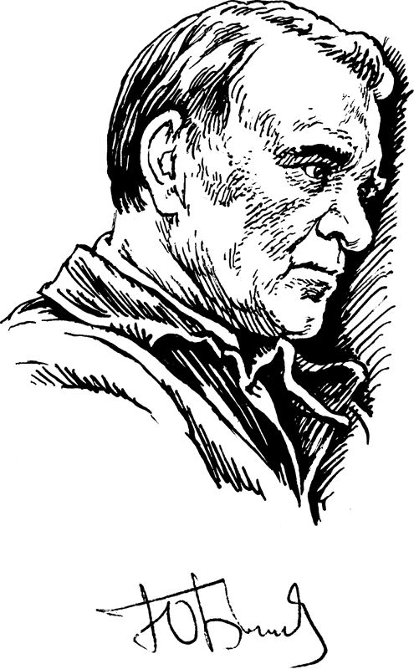
Юрий
Бондарев
К 100-летию со дня рождения

Slide 2

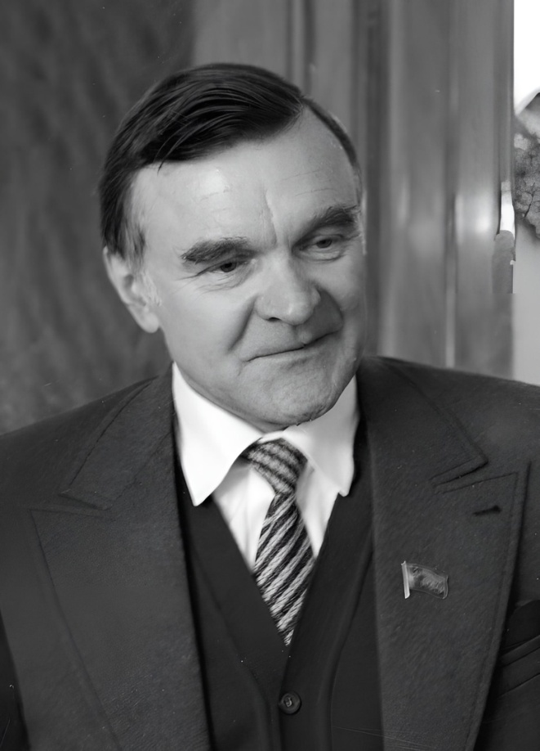
Бондарев
Юрий Васильевич
(1924 – 2020)
Русский советский писатель и сценарист, член Союза писателей СССР, общественный деятель.
Участник Великой Отечественной войны.

Slide 3
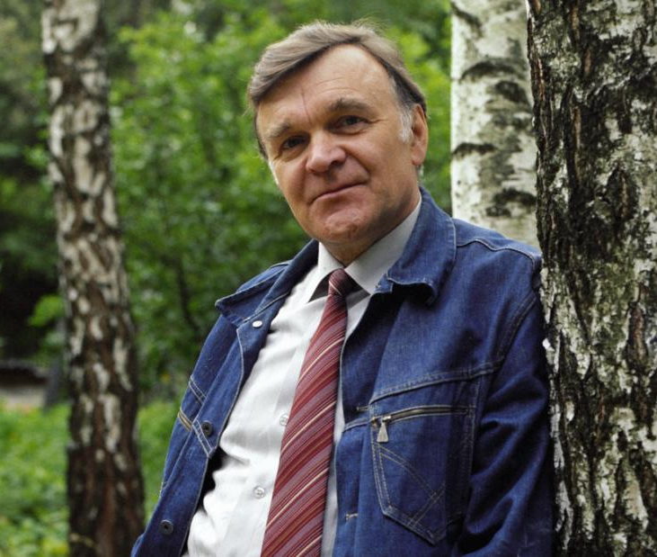
Юрий Бондарев родился 15 марта 1924 года в городе Орске Оренбургской губернии (ныне Оренбургская область) в семье народного следователя, адвоката и административного работника Бондарева Василия Васильевича (1896—1988) и Бондаревой Клавдии Иосифовны (1900—1978).
В 1931 году они переехали в Москву. Учился в 516-й средней школе. Детство и послевоенные годы прошли в Замоскворечье.

Slide 4
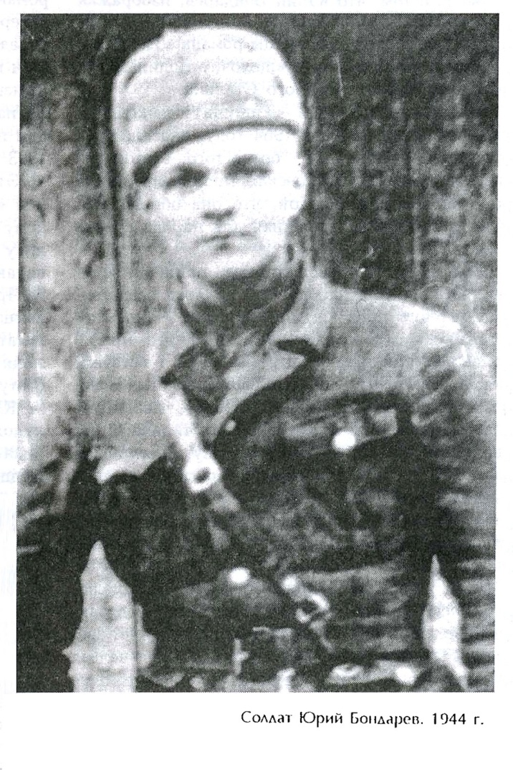
После окончания средней школы был призван в армию и направлен в артиллерийское училище, а затем на фронт.
Командир артиллерийского орудия Бондарев был дважды ранен (в первый раз – под Сталинградом, 1942). После второго ранения (1945) демобилизовался из армии.

Slide 5
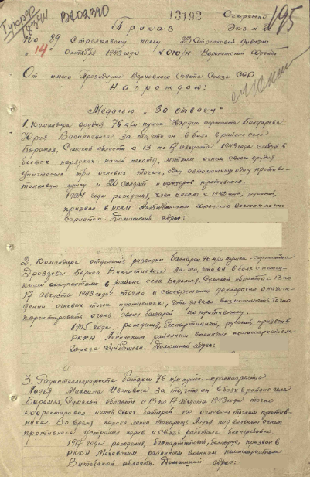
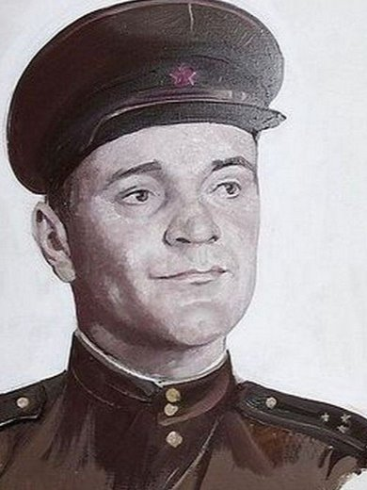
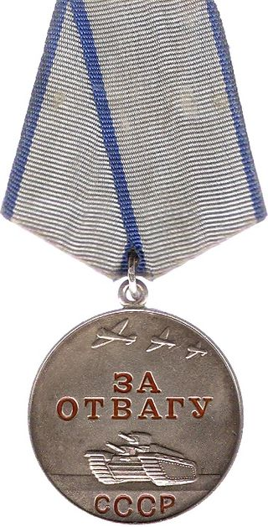
Фронтовой путь Ю. Бондарева отмечен боевыми наградами: орденом Отечественной войны I степени, двумя медалями «За отвагу», медалями «За оборону Сталинграда», «За победу над Германией».

Slide 6
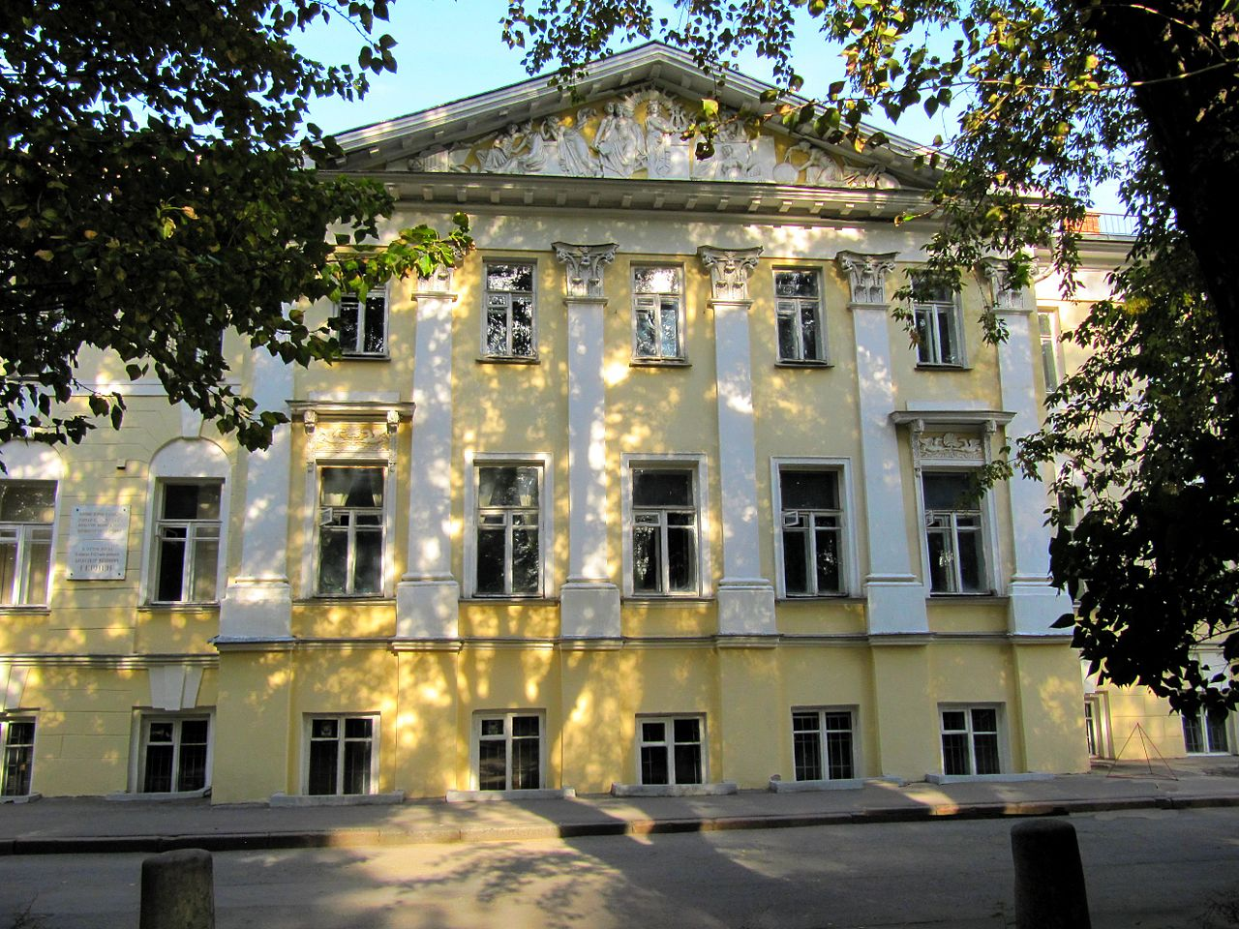
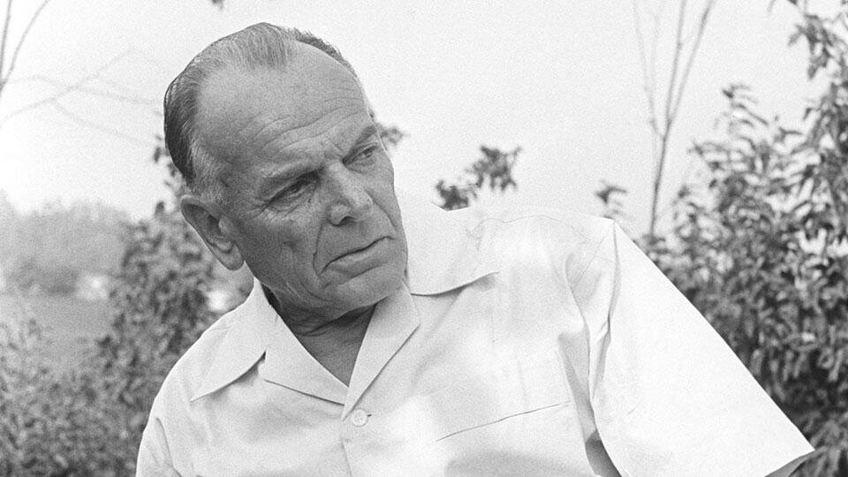
В 1946 году Бондарев поступил в Литературный институт имени М. Горького, где занимался в творческом семинаре К.Г. Паустовского.
Позднее он вспоминал: «Паустовский сделал для меня чрезвычайно много, привил любовь к великому таинству искусства и слова, внушил, что главное в литературе – сказать свое».

Slide 7
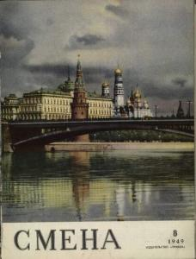


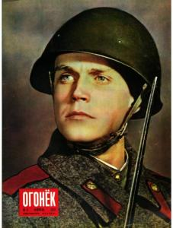
В 1949 году состоялась первая публикация Бондарева в журнале «Смена» - рассказ «В пути». Начинающий писатель стал печатать свои рассказы в журналах «Октябрь», «Молодая гвардия», «Огонек», «Советский воин» и др.

Slide 8

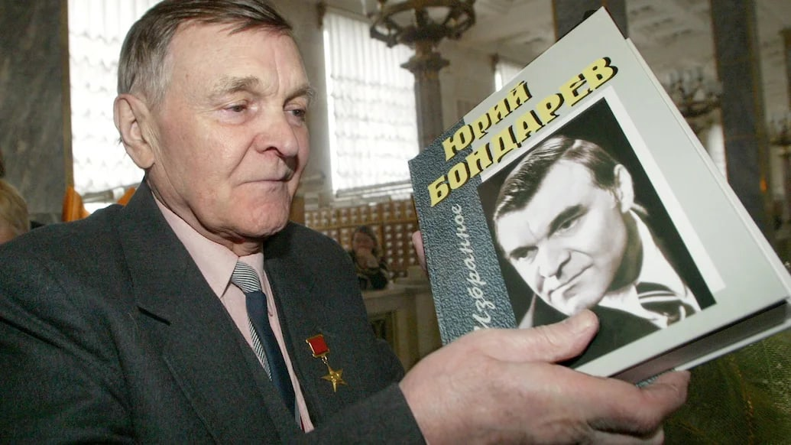
В 1951 году Юрий Васильевич окончил Литературный институт и был принят в Союз писателей СССР (по одним журнальным публикациям, без книги, что для того времени было редкостью).
В ранних рассказах писатель раскрывал характеры людей самых разных профессий: врачи, инженеры-строители, конструкторы, капитаны речных судов, инженеры-шахтеры, рыбаки, партийные работники…

Slide 9


Из журнальных публикаций составился первый сборник рассказов Бондарева «На большой реке» (1953).
В 1956 году появилась в печати повесть «Юность командиров» о жизни курсантов артиллерийского училища.

Slide 10

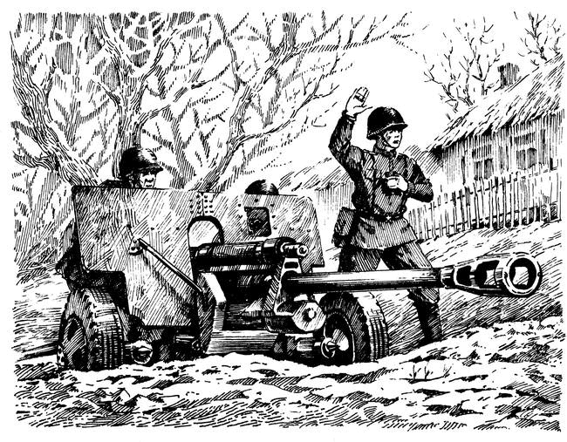
В 1957 году вышла повесть «Батальоны просят огня» - «первое собственно бондаревское произведение», «одно из первых истинно новаторских в нашей литературе произведений о Великой Отечественной войне». Повесть стала классикой военной прозы в советской литературе.

Slide 11
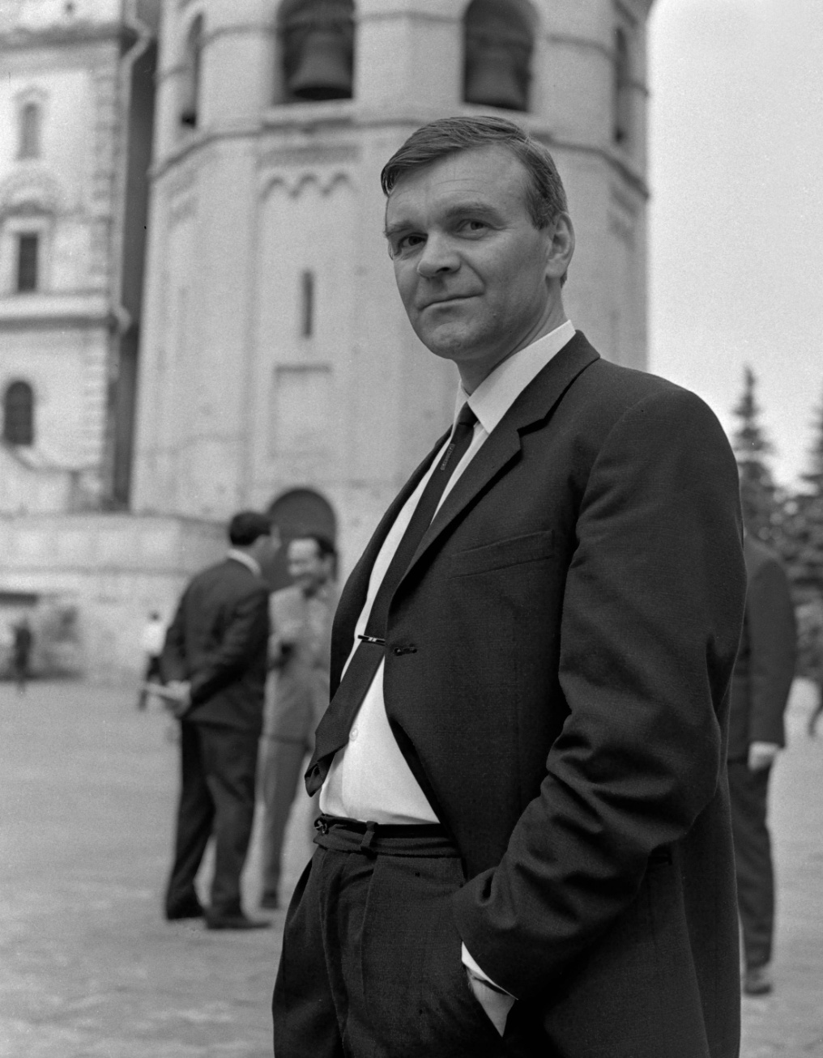
«Батальоны просят огня» и повесть о самом конце войны «Последние залпы» (1959) принесли Бондареву славу. В них, как и в повестях В. Быкова и К. Воробьева, была показана «беспримерная, обжигающая правда о войне».
«Мы изображали войну такой, какой видели ее сами,
какой она была».

Slide 12
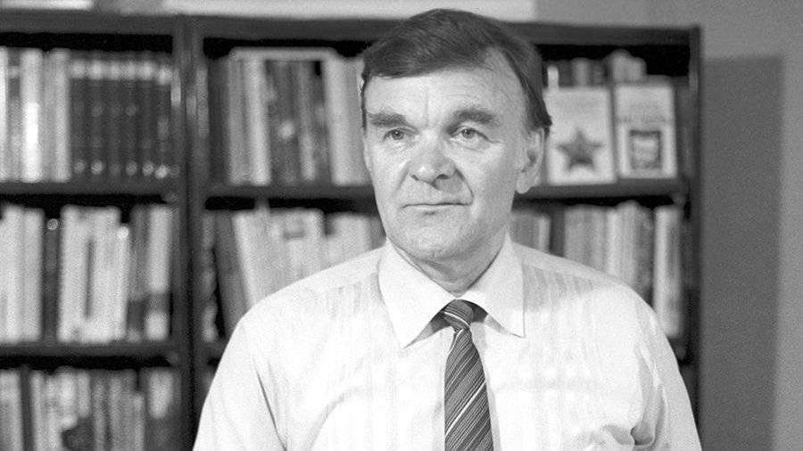
Несмотря на то, что критика стала относить творчество Бондарева к «военной прозе», в этих повестях писатель остро ставил перед героями вечные вопросы: о подлинном смысле жизни, человеческом счастье, добре и зле.

Slide 13
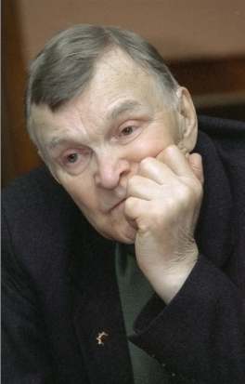
В 1958 году вышел сборник рассказов «Трудная ночь», в 1962 – «Поздним вечером».
В 1960 году появился в печати роман «Тишина» - первое масштабное произведение Бондарева, где герои находятся вне экстремальных обстоятельств войны. По мнению критики, «Тишина» и повесть «Родственники» (1969) «стали шагом на пути создания нового типа романа, по форме психологического, «семейного», но по сути остросоциального, трактующего важные политические проблемы».

Slide 14

Роман «Горячий снег» (1970) принес Юрию Бондареву поистине ошеломительный успех. «Горячий снег» - «роман дня»: его действие охватывает одни сутки, одно событие – бои на подступах к Сталинграду, боевые действия всего одной батареи.

Slide 15




Следующие романы Бондарева «Берег» (1975), «Выбор» (1980), «Игра» (1985), «Искушение» (1991) составили своего рода тетралогию о судьбе русской интеллигенции за последние полвека. В ней писатель повествует о духовных исканиях своих героев-интеллигентов: писателя Никитина («Берег»), художника Васильева («Выбор»), кинорежиссера Крымова («Игра»), ученого Дроздова («Искушение»).
Романы выдержали множество переизданий, были переведены на несколько десятков языков.

Slide 16

Со второй половины 70-х годов в периодической печати стали появляться этюды, небольшие рассказы, объединенные одним названием – «Страницы из записной книжки». Обратившись к «малой форме», писатель размышлял над теми же проблемами, которые были в центре его романов, - жизни и смерти, добра и зла, молодости и старости. Эти публикации составили цикл миниатюр «Мгновения».

Slide 17
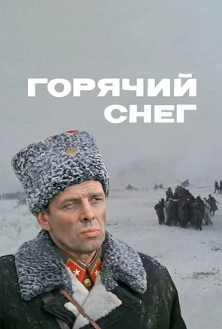

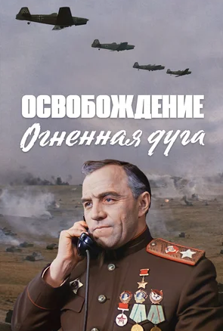
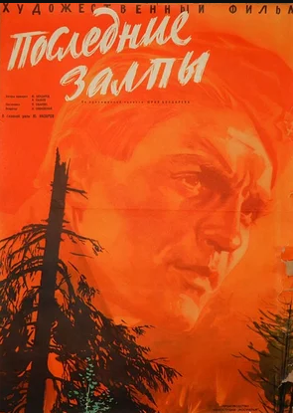
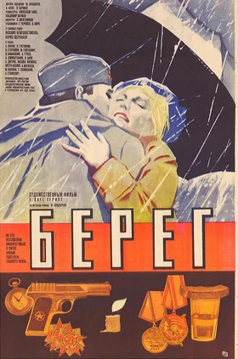
Все произведения Юрия Бондарева становились событием в литературной жизни.
По произведениям сняты художественные фильмы «Последние залпы», «Горячий снег», «Батальоны просят огня», «Берег», «Выбор». По его сценарию снята киноэпопея «Освобождение».

Slide 18
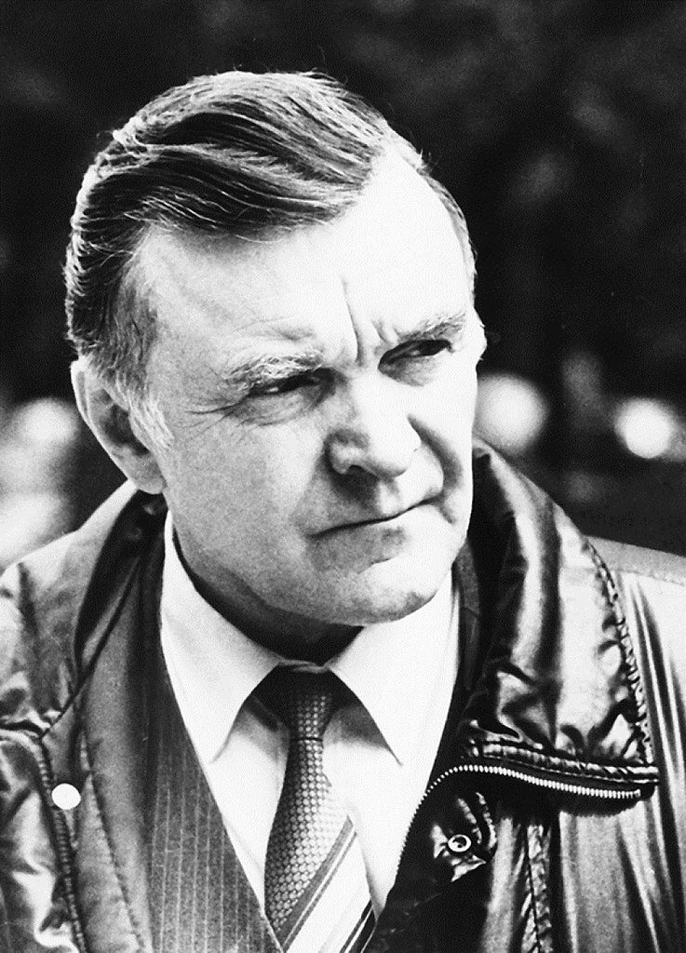

В 2004 году Бондареву Юрию Васильевичу присвоено звание «Почетный гражданин города-героя Волгограда». Его именем названа улица в этом городе.

Slide 19
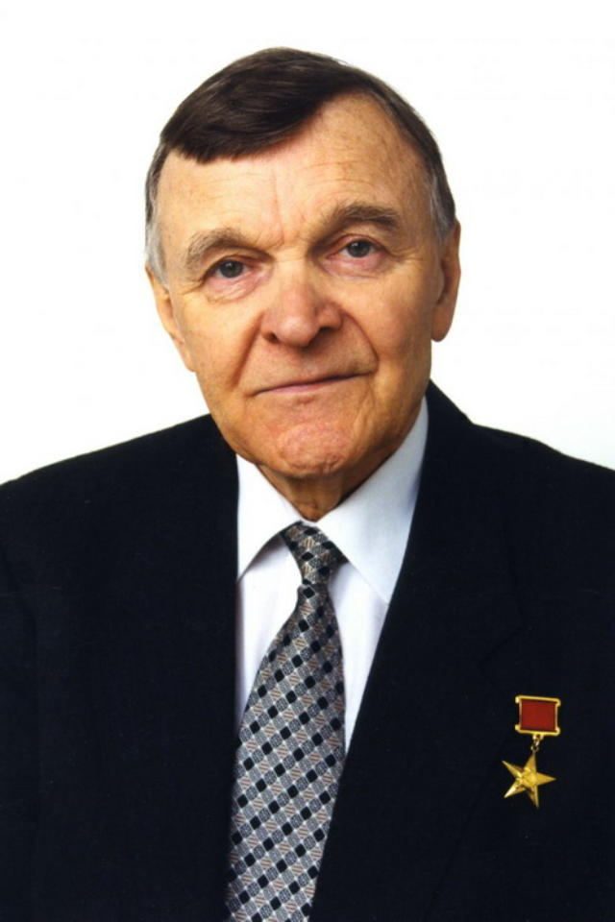
Ю. Бондарев – Герой Социалистического Труда (1984), награжден двумя орденами Ленина, орденами Трудового Красного Знамени, Октябрьской Революции, «Знак почета», золотой медалью А.А. Фадеева и другими наградами, лауреат государственных премий.

Slide 20
Источники
Русские писатели, XX век. Биобиблиографический словарь. В 2 ч. Ч. I / под редакцией Н.Н. Скатова. – Москва : Просвещение, 1998. – 784 с. : ил.
https://shkola-rf.narod.ru/images/museum/museum2-15.jpg
https://www.kp.ru/daily/27579.3/4902651/
http://book.uraic.ru/project/exhibition/frontoviki/Bondarev.html
https://godliteratury.ru/articles/2024/03/15/goriachij-sneg-iuriia-bondareva?ysclid=ltsltrylyy292269452
https://cdn.iz.ru/sites/default/files/styles/900x506/public/news-2020-03/TASS_5310783_1.jpg?itok=usOGjQ3J
https://avatars.dzeninfra.ru/get-zen_doc/1873797/pub_5e8267bdd4abfe57572f697c_5e8267dac312bf0a386f7615/scale_1200
https://bibliokopi.ru/files/calendar/50/image/ЮРИЙ-БОНДАРЕВ.jpg
http://nornd.ru/wp-content/uploads/2020/03/ГС.jpg
https://libmir.com/i/56/336656/bondarev_01.png_0.png
https://project.orenlib.ru/virtualnaja_vystavka_yurij_bondarev/uploads/images/bond18.JPG

